Slide 1


Slide 2

INTRODUCCION Y ANTECEDENTES
Facultad de Ingeniería –Departamento de Ingeniería Civil y Agrícola - Sede Bogotá

Slide 3
INTRODUCCIÓN
PLANTILLA DOCUMENTO UNAL
En la introducción, el autor presenta y señala la importancia, el origen (los antecedentes teóricos y prácticos), los objetivos, los alcances, las limitaciones, la metodología empleada, el significado que el estudio tiene en el avance del campo respectivo y su aplicación en el área investigada.
No debe confundirse con el resumen.
Para Propuesta o proyecto extensión de 1-2 páginas.
Para documento final extensión de 2-4 páginas.
SCIELO
La introducción hace la apertura del artículo, que ambienta y dirige al lector en su lectura; así mismo, le da significado y sentido en la medida que informa el tema a tratar, define el problema de investigación, presenta los antecedentes que fundamentan el estudio, define los objetivos, destaca el valor, el por qué y la utilidad del trabajo realizado.
Importancia del tema: Aquí se precisa el qué y el por qué del trabajo realizado con un apoyo bibliográfico vigente y novedoso, así como el valor académico que a manera de justificación logre cautivar al lector. Antecedentes conceptuales o históricos del tema: Se trata de contextualizar temporal y espacialmente al lector mediante una breve reseña del pasado y el presente del tema objeto del artículo, con el fin de justificar la manera como se tratará en adelante y como una estrategia útil para despertar el interés académico por el artículo.
Definición del problema: Después de explicar el problema general se aborda la naturaleza y alcance del problema de investigación. Este se presenta en forma concisa, enunciado a manera de pregunta que no ha sido respondida, pero que se intenta resolver en el desarrollo del artículo. Debe destacarse tanto la magnitud del problema, como su importancia, con el fin de tenerlo en cuenta para el desarrollo de nuevos proyectos.
Objetivos: Se recomienda presentarlos en el último párrafo de la introducción. Deben estar en sintonía con la pregunta de investigación y guardar coherencia con el resto de las partes del artículo.
Diez, B. (2007). El resumen de un artículo científico: Qué es y qué no es. Investigación y Educación en Enfermería, 25(1), 14-17. Recuperado el 28 de marzo de 2022 de http://www.scielo.org.co/scielo.php?script=sci_arttext&pid=S0120-53072007000100001&lng=en&tlng=es.

Slide 4
RESUMEN
PLANTILLA DOCUMENTO UNAL
Extensión máxima de 250 palabras.
Analítico → completo, con información cuantitativa y cualitativa
Apartados: problema, objetivos, limitaciones, lugar y circunstancias, objetivo, metodología general, principal resultado, principal conclusión y palabras claves.
SCIELO
Extensión máxima de 300 palabras.
Estructurado y consiste en un párrafo formado por un conjunto de frases u oraciones cortas que describen lo más relevante de cada una de las partes del manuscrito
Apartados: Objetivo, Métodos y materiales, Resultados y discusión, Conclusiones y Palabras clave.
El OBJETIVO: Da cuenta de lo que se intenta alcanzar con los resultados del estudio. Debe responder a la pregunta de investigación o profundización.
MATERIALES Y MÉTODOS: En este apartado se describe de manera sucinta cómo se hizo el estudio, el diseño del trabajo, la población o muestra y cómo se seleccionó, lugar y fechas inicial y final en que se realizó el estudio, así como los procedimientos, las variables y los métodos estadísticos utilizados para el análisis de los datos.
RESULTADOS Y DISCUSIÓN: Aquí se enuncian los hallazgos y las observaciones más relevantes mediante la presentación de datos concretos. Se destacan aquí también, los resultados más novedosos, así como su significado10.
CONCLUSIONES: Las conclusiones deben tener relación directa con el objetivo del estudio y estar respaldadas por los datos obtenidos. En este apartado también se pueden incluir algunas recomendaciones cuando los autores consideren pertinente hacerlas. Es la única parte del resumen que se redacta en tiempo presente11.
PALABRAS CLAVE: Se incluyen de 3 a 10 palabras o frases cortas relacionadas con el contenido del manuscrito.
Diez, B. (2007). El resumen de un artículo científico: Qué es y qué no es. Investigación y Educación en Enfermería, 25(1), 14-17. Recuperado el 28 de marzo de 2022 de http://www.scielo.org.co/scielo.php?script=sci_arttext&pid=S0120-53072007000100001&lng=en&tlng=es.

Slide 5
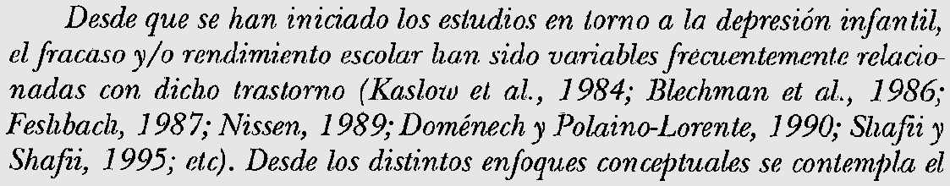
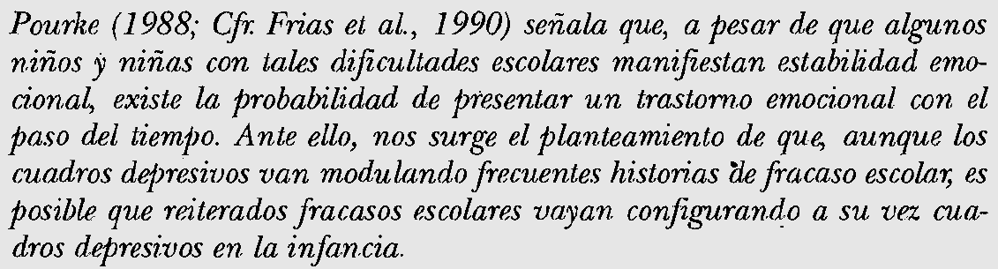
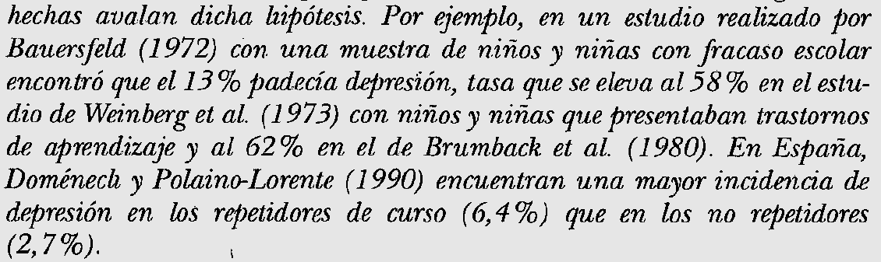
ANTECEDENTES
PLANTILLA FACULTAD UNAL
corresponde a la descripción tanto del estado de arte (trabajos previos) como a los elementos de contexto que constituyen el soporte de las diversas problemáticas que se pretenden abordar.
SUGERENCIAS
Escribir en prosa de manera articulada al problema de investigación, aspectos relevantes del proyecto.
Debe proporcionar elementos para la justificación y el planteamiento del problema.
Bisquerra et al (2009). Metodología de la investigación educativa. Barcelona: La Muralla.

Slide 6
EJEMPLO INTRODUCCION Y ANTECEDENTES
“Ver Introducción_AntecedentesDB.pdf”

